Slide 1
14 邮件管理（JavaMail）
Notes:
了解邮件服务的原理和常用协议
了解应用中常用到邮件服务的场景
掌握JavaMail实现邮件的发送、接收

Slide 2
本章大纲
14.1 电子邮件(Email)
14.2 JavaMail

Slide 3
电子邮件(Email)
电子邮件是目前网络上使用最多的服务，电子邮件的应用越来越广泛
正常的通信往来
账号注册时，找回密码时等
测试报告的发送
一般发送的邮件主要可以分解成2大部分
一部分是发信人、接信人、主题等邮件标头
另外一部分是邮件内容，有可能带附件

Slide 4
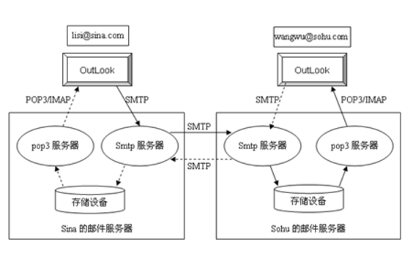
Email的传输
Notes:
不同用户的文件区，物理磁盘上的空间上

Slide 5
邮件传输协议
SMTP
简单邮件传输协议(SimpleMailTransferProtocol,SMTP)由RFC821定义，是一种TCP协议支持的提供可靠且有效电子邮件传输的应用层协议
SMTP服务器会中转消息给接收方SMTP服务器以便最终让用户经由POP或者IMAP获得邮件内容
POP
邮局协议(Post Office Protocol) ，目前的版本是3，故又称为POP3协议，是由RFC1939定义的
POP协议是允许电子邮件客户端下载服务器上的邮件的协议
Notes:
POP的全称是 Post Office Protocol，即邮局协议，用于电子邮件的接收，它使用TCP的110端口。现在常用的是第三版 ，所以简称为 POP3。
SMTP 点对点的传输，可靠的连接，主要用于发送邮件，邮件的传输
POP3用于接收邮件

Slide 6
邮件传输协议(续)
IMAP
是更高级的用户接收邮件的协议，是由RFC2060定义的
IMAP全称是因特网消息访问协议(Internet Message Access Protocol)，目前用的版本是4，故又称为IMAP4协议
MIME
多用途互联网邮件扩展类型(MultipurposeInternetMailExtensions)，它不是邮件传输协议，但是对于传输的内容的消息、附件以及其他的内容定义了格式。可以理解成一个定义格式的标准
Notes:
IMAP 客户端，发件箱，收件箱，垃圾箱 进行处理（分类），通知服务器端进行更新
POP3不对服务器端进行更新，

Slide 7
本章大纲
14.1 电子邮件(Email)
14.2 JavaMail

Slide 8
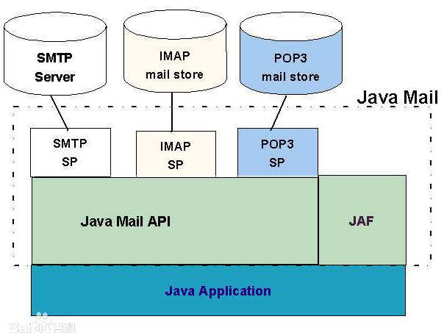
JavaMail介绍
JavaMail是sun公司发布的，在Java程序中处理Email的API
JavaMail是开发人员在应用程序中实现邮件发送和接收功能的一套标准开发类库，支持常用的邮件协议，如SMTP、POP3、IMAP

Slide 9
所需Jar包
JavaMail目前没有被加在标准的JDK中，使用JavaMail必须另行下载，https://javaee.github.io/javamail/

Slide 10
JavaMail主要组件
Session
Session 类定义了一个基本邮件会话(session)，是Java Mail API最高层入口类。所有其它类都是经由这个session 才得以生效
Message
定义邮件信息，比如内容、标题等，Message是抽象类，更常用的是javax.mail.internet.MimeMessage类
Address
用于设置邮件的发件人和收件人地址，常用的是其子类javax.mail.internet.InternetAddress
Authenticator
授权者类，以用户名、授权码的方式访问邮件服务器
Transport
Transport类实现了发送邮件的协议（通常为SMTP）
Notes:
发件人，收件人，标题，附件，正文
session双方不间断的连接，相似，有所不同 ，用户和服务器之间的会话

Slide 11
发送邮件
使用JavaMail发送普通邮件
设定所使用的Mail服务器和所使用的传输协议
props.put("mail.transport.protocol", "smtp");
props.put("mail.smtp.host", smtphost);
props.put("mail.smtp.auth", true);
创建新的Session服务
Session session=Session.getInstance(props, new Authenticator())
创建一个Message对象
new MimeMessage(session)
设定发、收件人地址，邮件标题、内容等
message.setFrom(new InternetAddress(from));
message.addRecipient(Message.RecipientType.TO, new InternetAddress(to));
message.setSubject("Hello JavaMail");
message.setText("Welcome to JavaMail");
使用Transport将邮件发出
Transport.send(message);
Notes:
Session session = Session.getInstance(props, new Authenticator() {
public PasswordAuthentication getPasswordAuthentication() {
return new PasswordAuthentication("", "");
}
});

Slide 12
发送HTML格式邮件
某些网站有电子期刊的功能，通常会使用HTML格式来表现丰富的内容
发送HTML格式内容的邮件与普通邮件的不同点为：
使用MimeBodyPart类的setContent方法设定邮件的MIME类型(text/plain或text/html)
new MimeBodyPart().setContent( messageText,”text/html;charset=gb2312”);
new MimeMultipart().addBodyPart( mimeBodyPart);
message.setContent(mimeMultipart);

Slide 13
发送带附件的邮件
将邮件内容存入MimeBodyPart对象中
将附件文件存入另一个MimeBodyPart对象中
把两个MimeBodyPart对象添加到MimeMultipart对象中
合二为一地加入Message对象中送出
在C/S结构的程序里可以方便的增加附件
在B/S结构应用中需要实现文件上传功能

Slide 14
接收邮件
使用JavaMail接收普通邮件
设定所使用的Mail服务器和所使用的传输协议
props.setProperty("mail.store.protocol", protocol);
props.setProperty("mail.pop3.host", pop3Server);
创建Session对象
Session session = Session.getDefaultInstance(props, null);
使用Session得到Store，并连接
Store store = session.getStore("pop3");
store.connect(pop3Server，username，password);
从Store中取得收件箱，并打开，获取邮件信息
Folder folder = store.getFolder("INBOX");
folder.open(Folder.READ_ONLY);
Message message[] = folder.getMessages();

Slide 15
小结
邮件传输的基本原理
邮件服务中常用的协议
SMTP协议
POP协议
IMAP协议
JavaMail进行邮件的收发
接收邮件
发送邮件

Slide 16
1、javamail 与TestNG监听器结合（成功了几个，失败了几个）
2、javamail+TestNG+Selenium结合
3、test-output文件压缩，作为附件来进行发送
3、另外一种实现方式，FreeMarker提取测试结果html格式，作为正文发送

